Slide 1

PROYECTO - 2026
Inteligencia de Mercado
Plataforma analítica continua orientada al monitoreo estratégico, procesamiento de datos comerciales y optimización de toma de decisiones.
Integrantes del Equipo
Vicente Rivera | Ignacio Fuenzalida
Modalidad
Continuidad (Encipharm)

Slide 2
Visión General del Proyecto
Análisis integral de los objetivos del negocio, el contexto de continuidad y el valor añadido para la toma de decisiones comerciales.

Slide 3
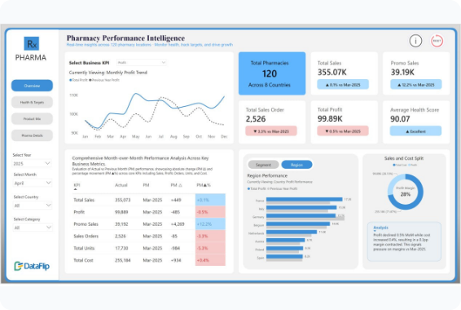
Descripción del Proyecto
Orientación al Mercado: El proyecto de Inteligencia de Mercado proporciona una infraestructura centralizada para capturar, consolidar y analizar información estratégica de competidores y ventas.
Modalidad Continuidad: El desarrollo se realiza sobre la base previa de Inteligencia de Mercado Encipharm, elevando los módulos preexistentes a niveles avanzados de producción.
Procesamiento Inteligente: Integra canalización automatizada de datos para transformar registros dispersos en tableros interactivos de visualización clara para la directiva.
Valor Comercial: Minimiza el tiempo de reacción ante fluctuaciones del sector, permitiendo ajustar precios y catálogo de manera oportuna.

Slide 4

Alcance del Proyecto
Alcance Funcional Incluido
El trabajo abarca el desarrollo y refinamiento de la arquitectura de datos, la ingesta masiva de archivos de mercado, la consolidación de métricas de competencia y la implementación de tableros ejecutivos en tiempo real con control de acceso por roles.
Límites y Calidad
El equipo prioriza la optimización del rendimiento de consultas, la corrección de inconsistencias en bases históricas, la seguridad en las APIs REST de consumo y la documentación exhaustiva para el despliegue mediante infraestructura en contenedores.

Slide 5






Pilares Fundamentales
Ingesta de Datos
Motor Analítico
Mecanismos automatizados para canalizar y estructurar orígenes heterogéneos de información sobre productos y precios del mercado.
Algoritmos de agregación que calculan variaciones, participación de mercado y tendencias predictivas clave para la gerencia.
Visualización BI
Interfaz intuitiva y reactiva que presenta gráficos dinámicos, reportes descargables y alertas ante anomalías comerciales.

Slide 6
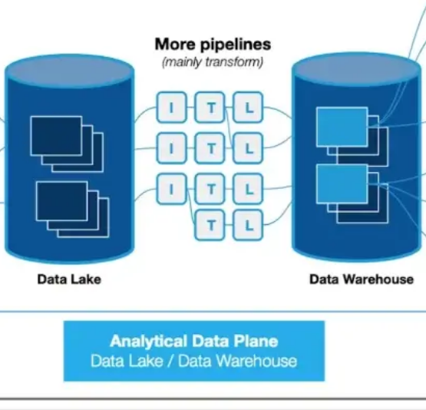
Arquitectura de Solución
Flujo de Datos Unificado
La arquitectura del sistema contempla un esquema desacoplado donde la capa de datos procesa información mediante pipelines asíncronos en el backend.
Los datos procesados se exponen a través de una API REST segura con autenticación basada en tokens, garantizando que el frontend cargue tableros analíticos pesados de manera fluida y sin latencia percibida.

Slide 7
Matriz Tecnológica
Capa | Tecnología Seleccionada | Propósito en el Proyecto | Estado de Continuidad
Frontend Web | React / Vue SPA + Tailwind | Interfaz de usuario y tableros interactivos | Refactorización UI
Backend API | Python (FastAPI / Express) | Orquestación de lógica y comunicación REST | Optimización Endpoints
Base de Datos | PostgreSQL / Relacional | Almacenamiento estructurado de mercado | Normalización de Esquema
Infraestructura | Docker & Cloud Services | Despliegue ágil y contenedorizado | Listo para Producción

Slide 8


¿Preguntas?
Vicente Rivera
|
Ignacio Fuenzalida

